Slide 1
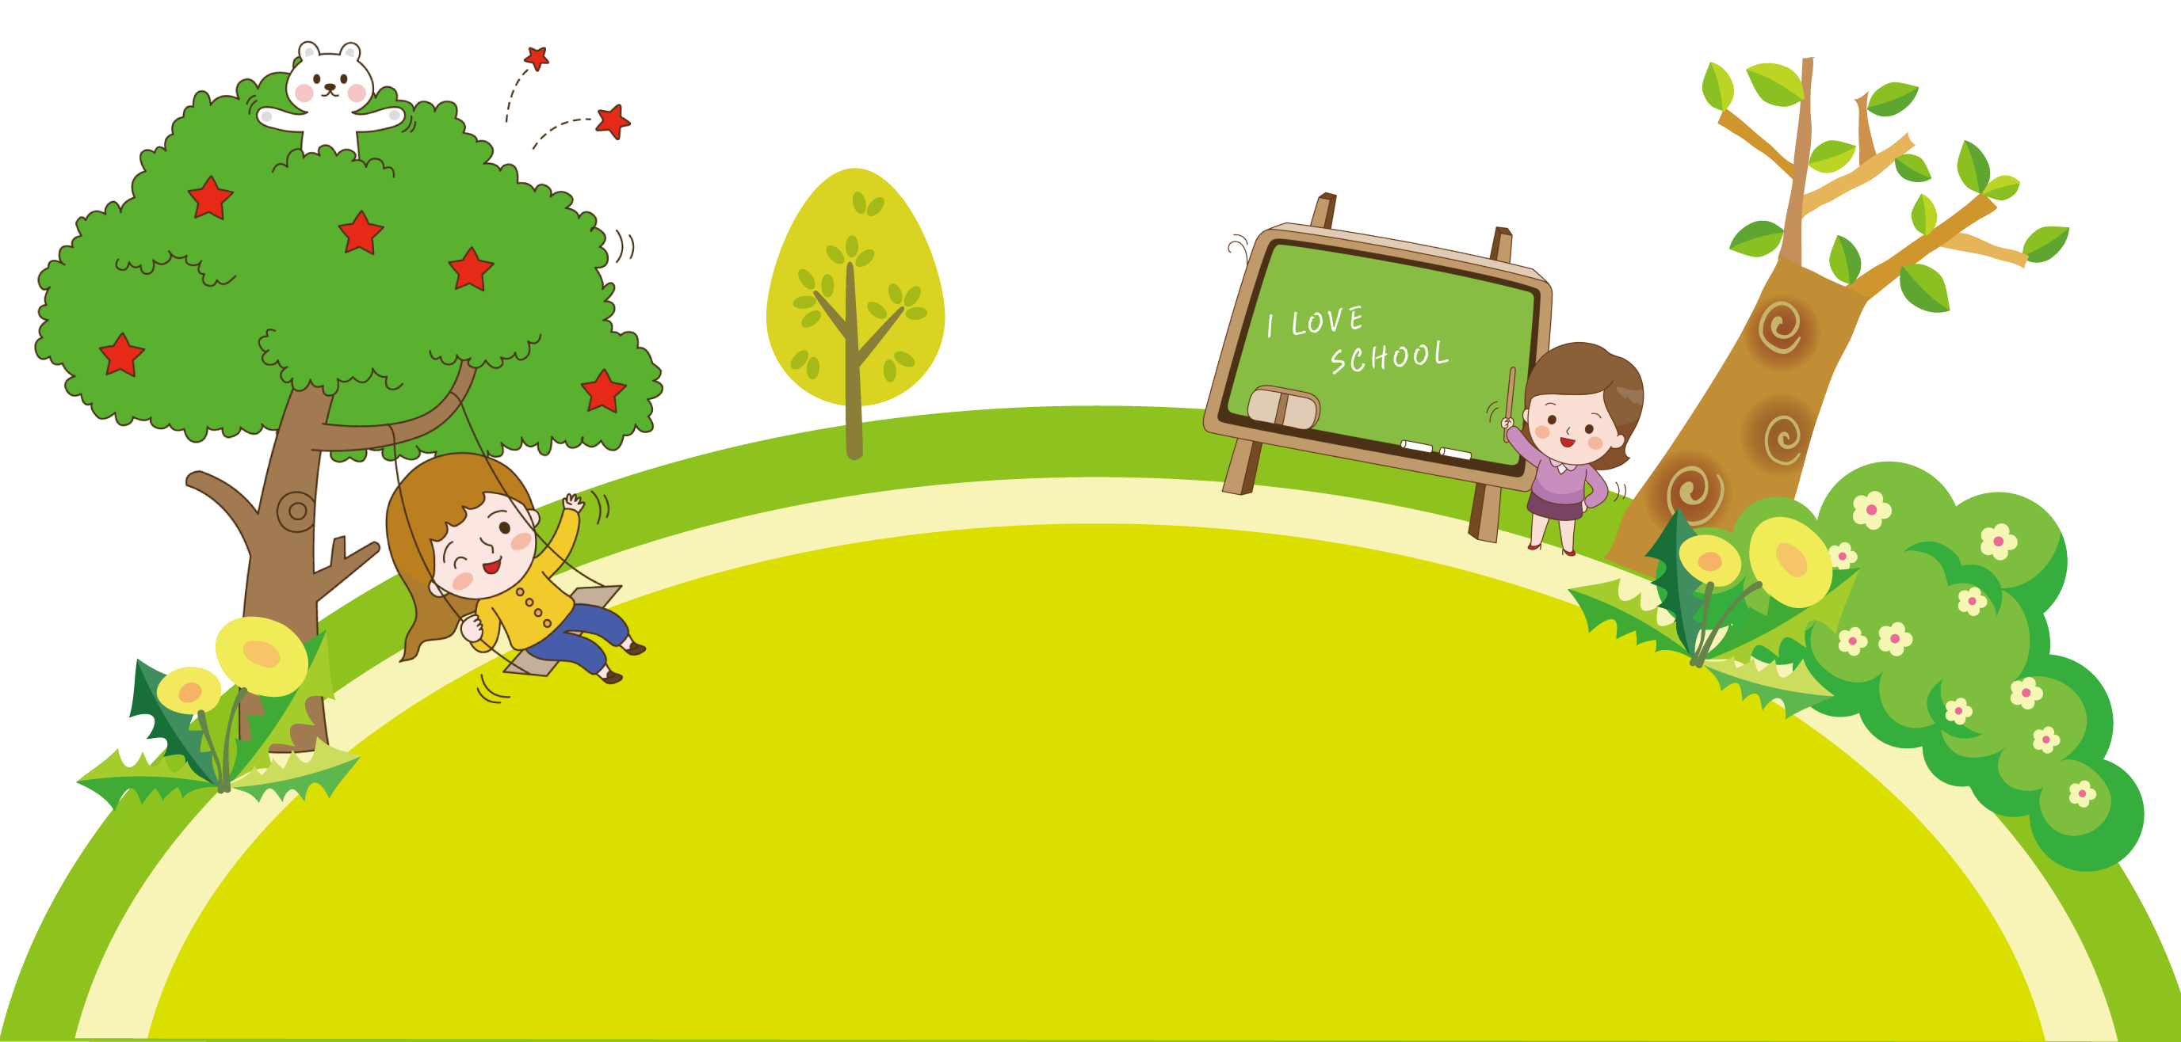
CHỦ ĐỀ 2: CUỘC SỐNG TƯƠI ĐẸP
GV Thực hiện: LƯƠNG NỮ PHỤNG HÀ
THCS THỊ TRẤN PHÚ HÒA
Notes:
更多精彩模板请关注【沐沐槿PPT】https://mumjin.taobao.com/

Slide 2
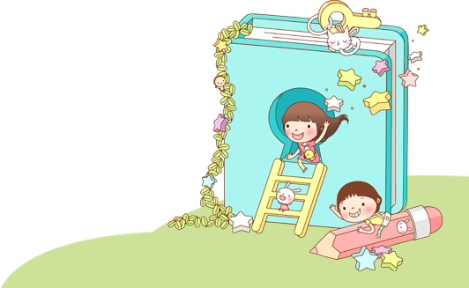
在此输入文字
Tiết 6:
- Nghe nhạc: Tác phẩm The Blue Danube
- Ôn tập bài hát: Đời sống không già vì có chúng em
在此输入文字
在此输入文字
在此输入文字
GV Thực hiện: Lương Nữ Phụng Hà
THCS TT PHÚ HÒA

Slide 3
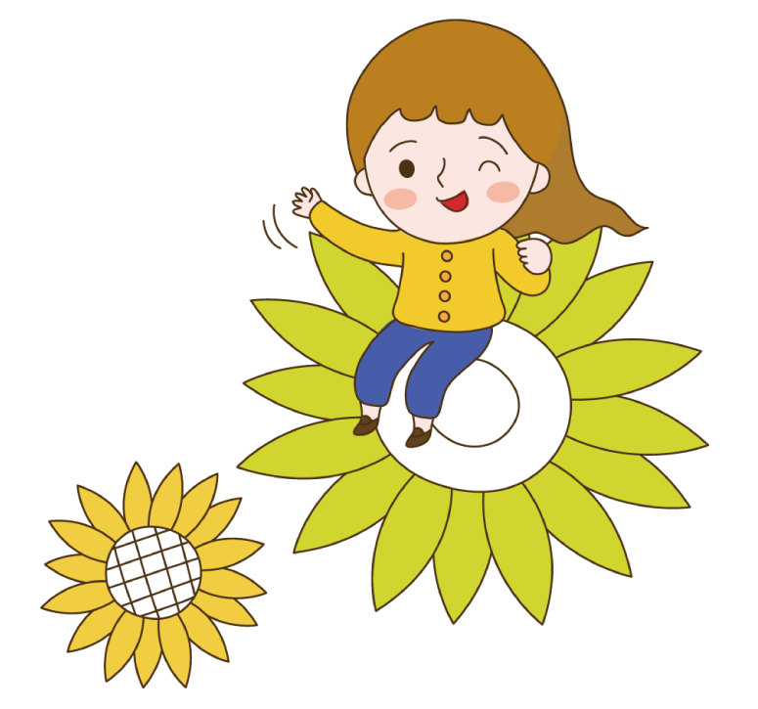
Nội dung 1:
- Nghe nhạc: Tác phẩm The Blue Danube

Slide 4
Nghe tác phẩm The Blue Danube- Johann Strauss II
https://www.youtube.com/watch?v=IDaJ7rFg66A
Tác phẩm The Blue Danube của tác giả người Áo Johann Strauss II là bản nhạc Valse nổi tiếng nhất mọi thời đại và tiêu biểu cho thành Vienne.

Slide 5
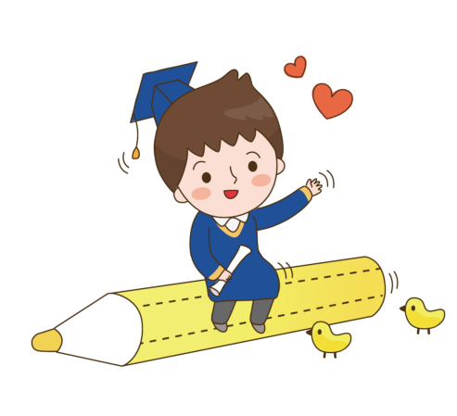
Hãy nêu cảm nhận của em sau khi nghe tác phẩm The Blue Danube
Giai điệu uyển chuyển , nhịp nhàng, gợi lên bức tranh êm đềm, hiền hòa của dòng sông xanh Danube như toát lên vẻ hiện đại , sống động của thành phố Viên, trung tâm nước Áo nơi có dòng sông Danube chảy qua
-

Slide 6
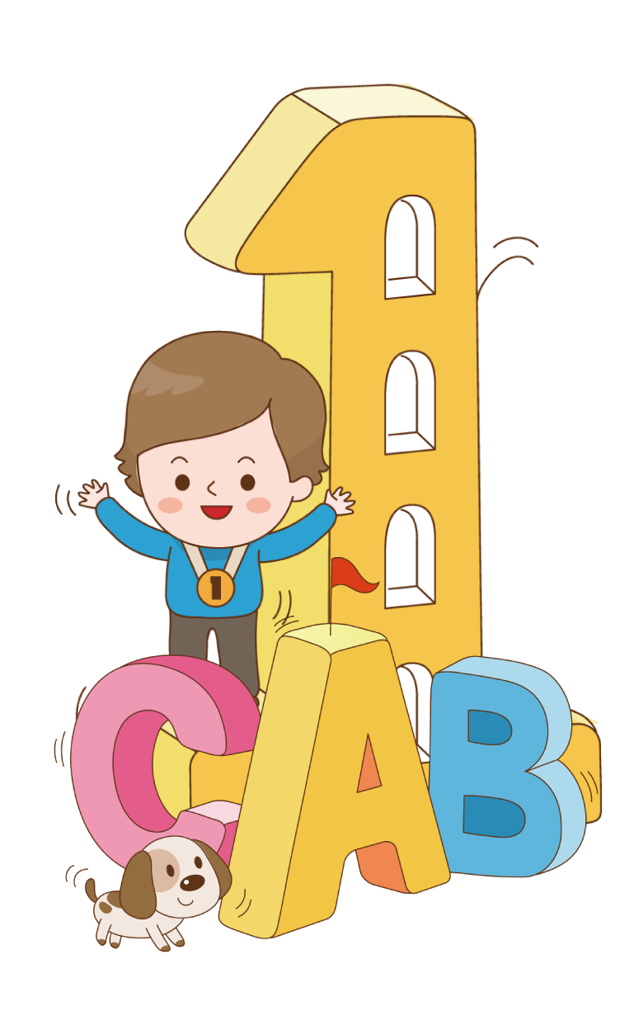
Luyện tập bước nhảy theo nhịp điệu bản nhạc

Slide 7
https://www.youtube.com/watch?v=IDaJ7rFg66A
Nghe tác phẩm The Blue Danube- Johann Strauss II và vận động theo nhịp điệu bản nhạc

Slide 8
Nội dung 2:
Ôn tập bài hát: Đời sống không già vì có chúng em

Slide 9
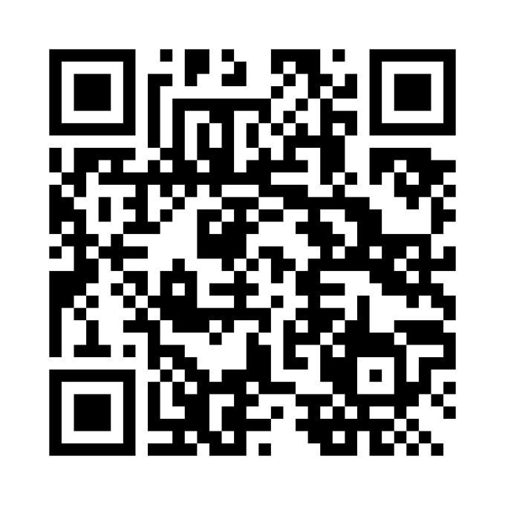
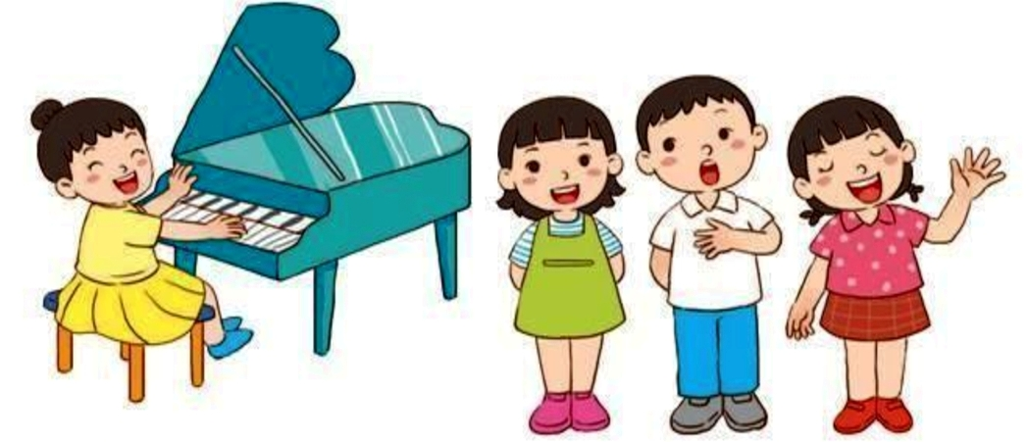
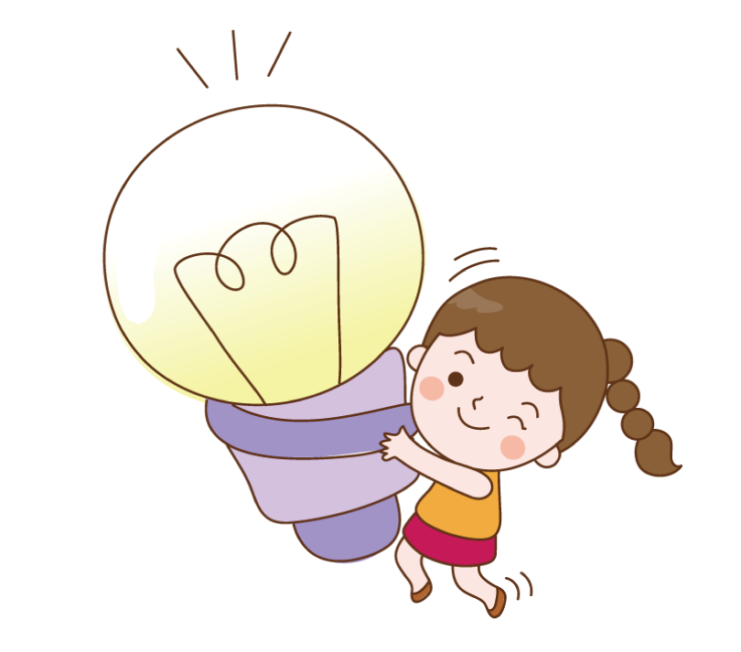
KHỞI ĐỘNG GIỌNG
https://www.youtube.com/watch?v=6zIk3YXxZBw&t=7s

Slide 10
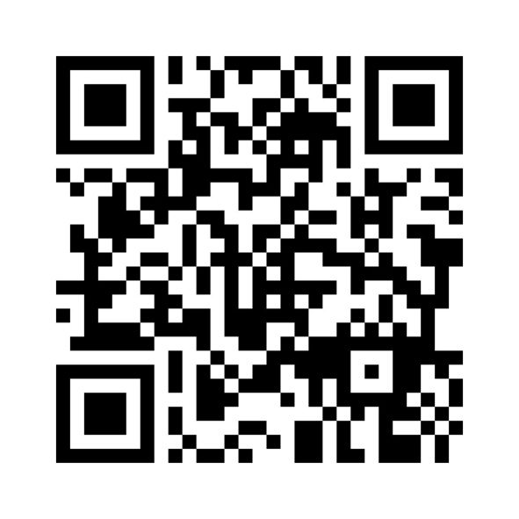
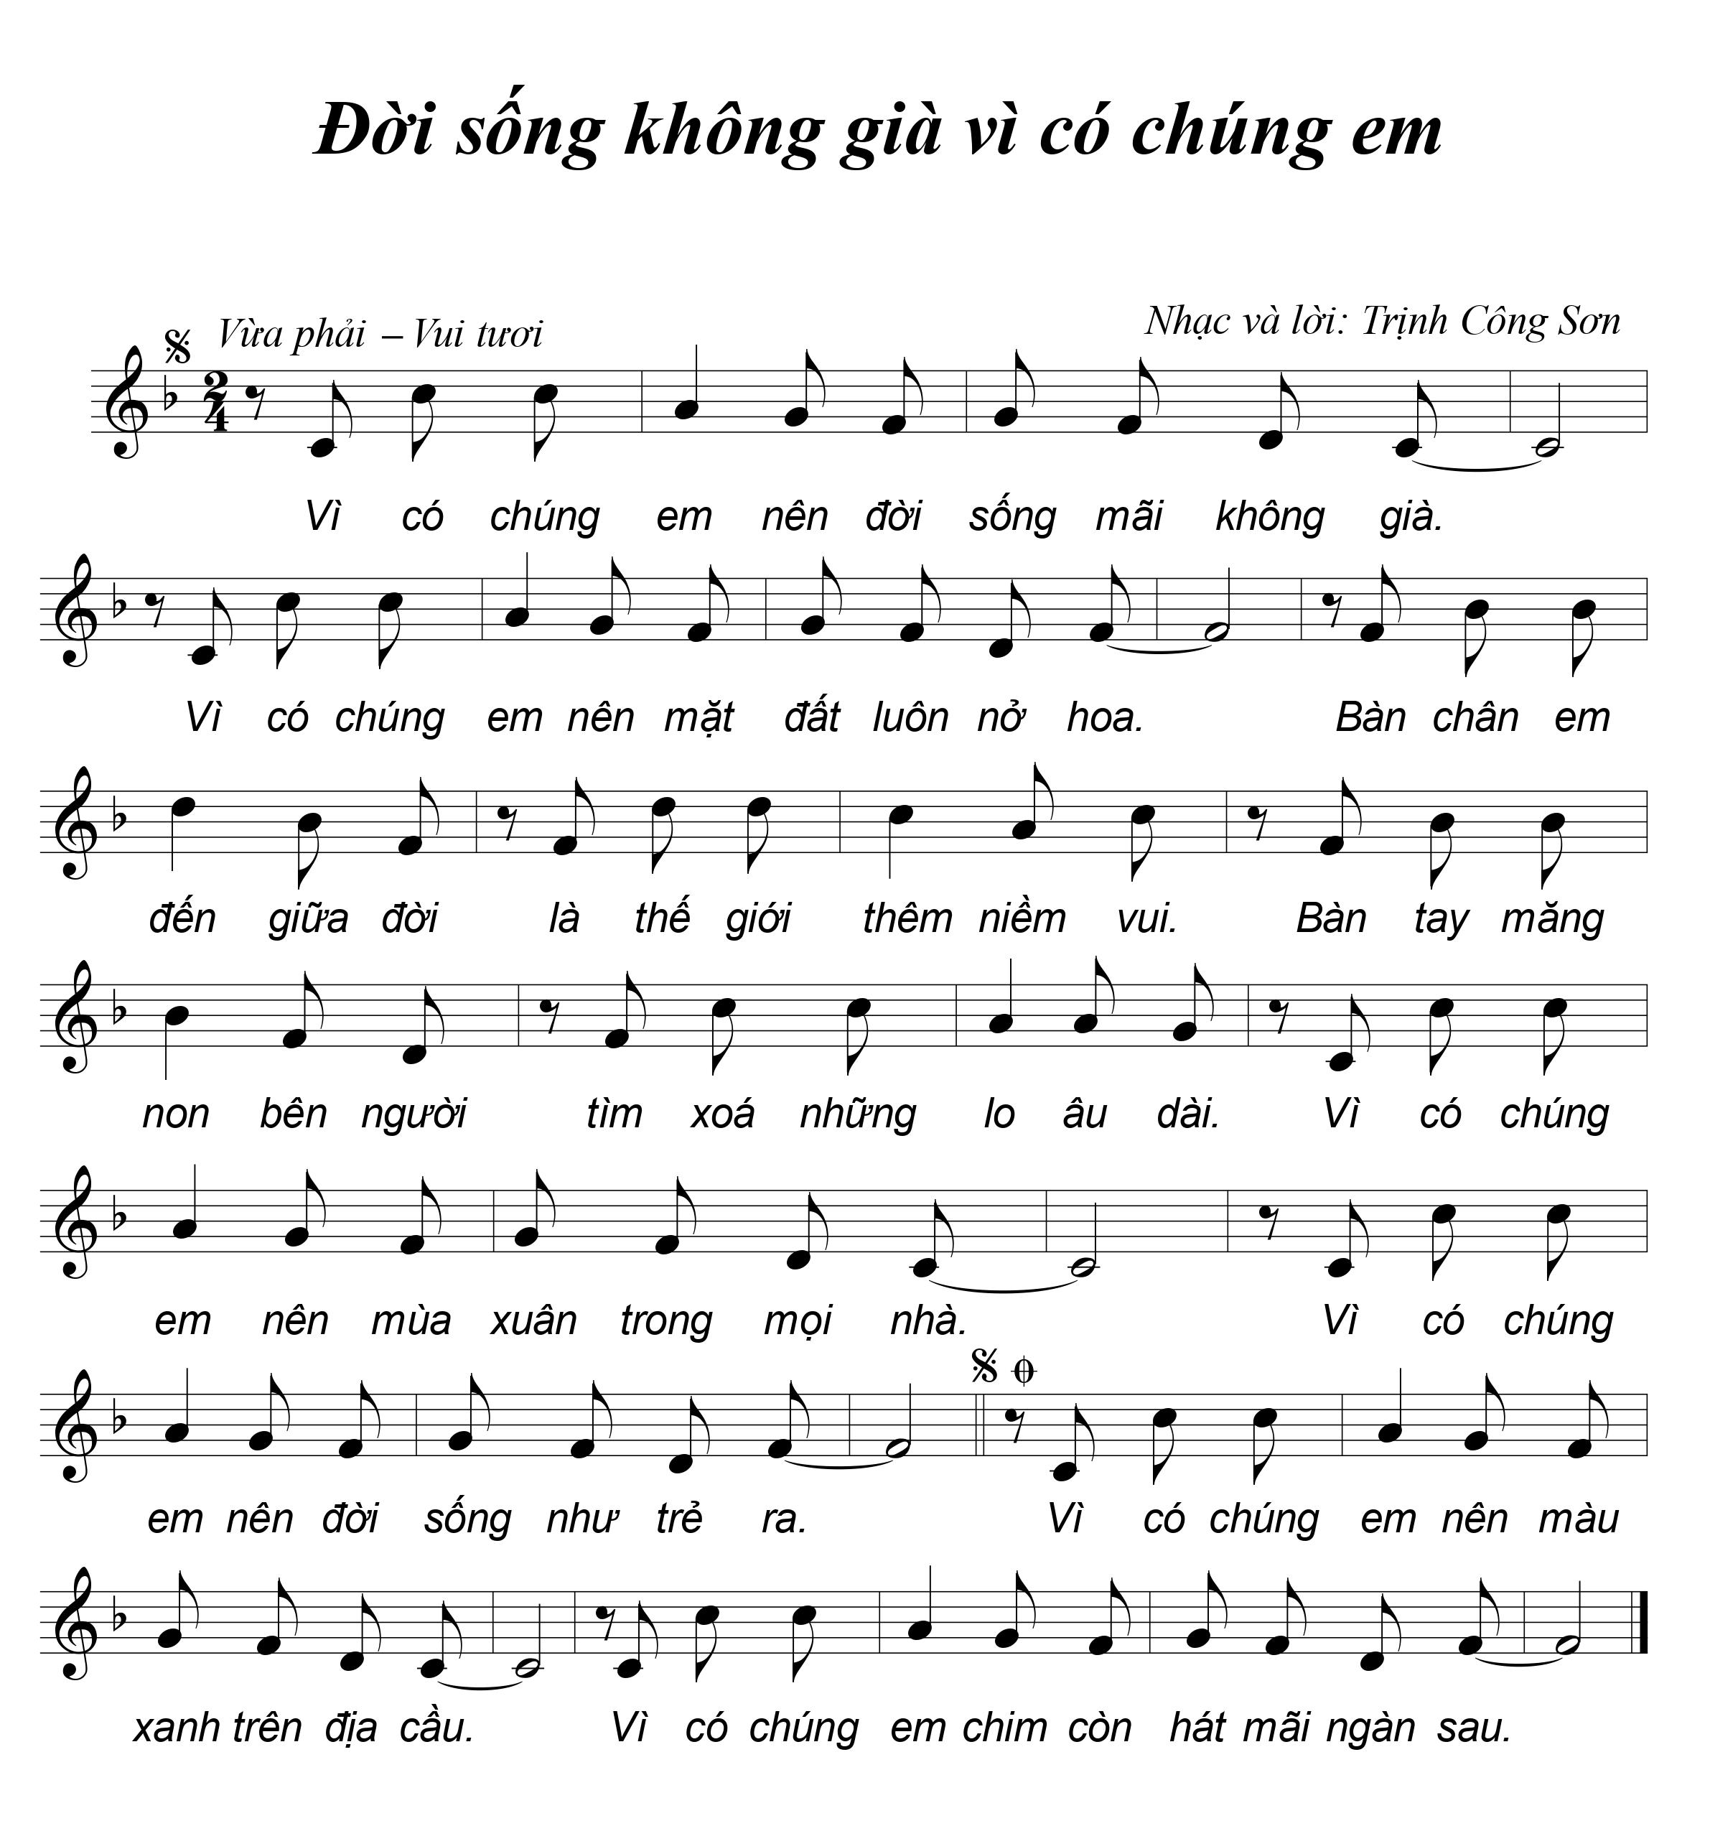
Nghe lại bài hát:Đời sống không già vì có chúng em
https://www.youtube.com/watch?v=p9aIpNwYqVM

Slide 11
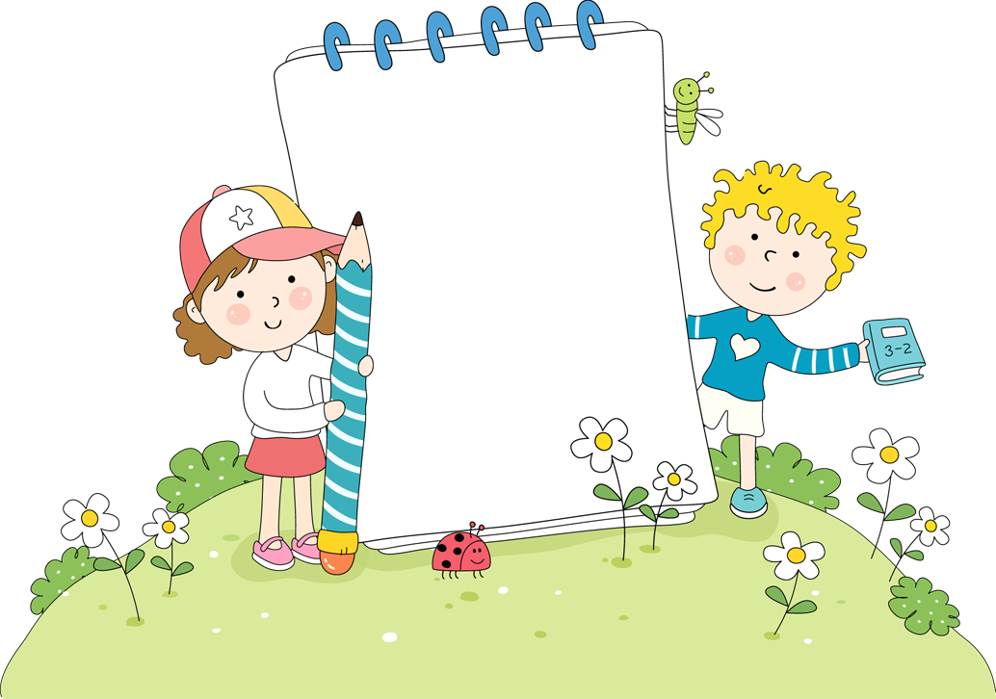
LUYỆN TẬP
Học sinh luyện tập với các hình thức như hát lĩnh xướng, nối tiếp, hòa giọng

Slide 12
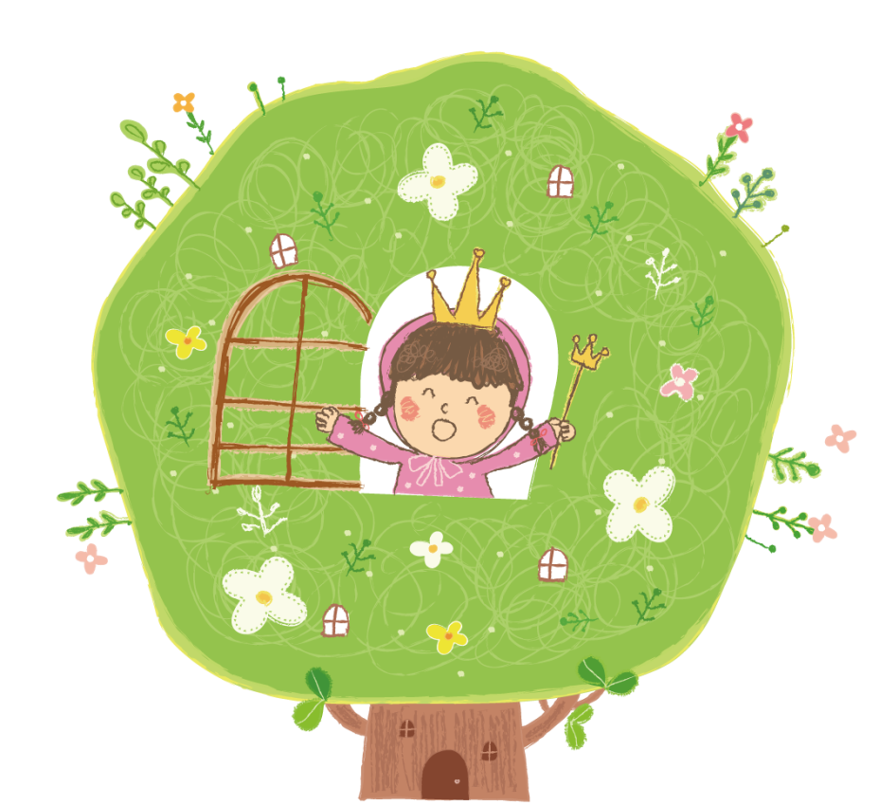
Vì có chúng em nên đời sống mãi không già.
Vì có chúng em nên mặt đất luôn nở hoa.
Vì có chúng em nên đời sống mãi không già.
Vì có chúng em nên mặt đất luôn nở hoa.
NHÓM 1
NHÓM 1
Bàn chân em đến giữa đời là thế giới thêm niềm vui.
Bàn tay măng non bên người tìm xóa nhưng lo âu dài.
Bàn chân em đến giữa đời là thế giới thêm niềm vui.
Bàn tay măng non bên người tìm xóa nhưng lo âu dài.
NHÓM 2
NHÓM 2
Vì có chúng em nên mùa xuân trong mọi nhà.
Vì có chúng em nên đời sống như trẻ ra.
NHÓM 3
Vì có chúng em nên mùa xuân trong mọi nhà.
Vì có chúng em nên đời sống như trẻ ra.
NHÓM 3
CẢ LỚP
Vì có chúng em nên màu xanh trên địa cầu.
Vì có chúng em chim còn hát mãi ngàn sau

Slide 13
Lời 2:
Vì có chúng em nên còn giấc mơ thanh bình.
Vì có chúng em nên tình yêu bỗng nhiều thêm
Vì có chúng em nên còn giấc mơ thanh bình.
Vì có chúng em nên tình yêu bỗng nhiều thêm
NHÓM 1
NHÓM 1
Mầm xanh trên những cây già, và lá chuối non vườn xưa.
Và búp sen con bên hồ, là ánh nắng mai bên người
Mầm xanh trên những cây già, và lá chuối non vườn xưa.
Và búp sen con bên hồ, là ánh nắng mai bên người
NHÓM 2
NHÓM 2
Vì có chúng em nên đời sống có gia đình
Vì có chúng em nên lửa bếp đã hồng hơn.
NHÓM 3
Vì có chúng em nên đời sống có gia đình
Vì có chúng em nên lửa bếp đã hồng hơn.
NHÓM 3
CẢ LỚP
Vì có chúng em nên màu xanh trên địa cầu.
Vì có chúng em chim còn hát mãi ngàn sau

Slide 14
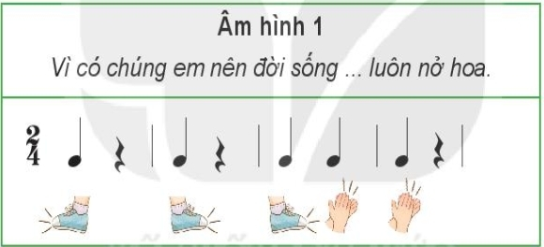
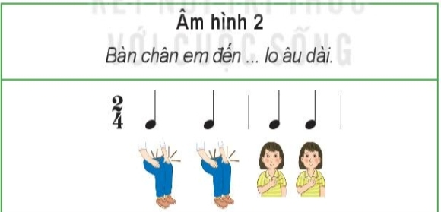
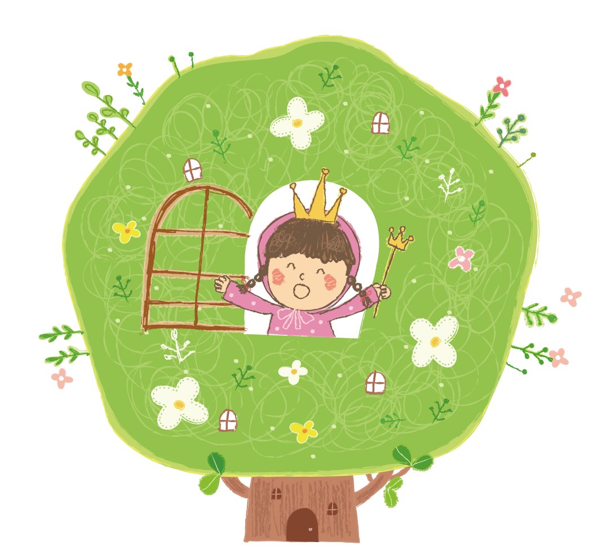
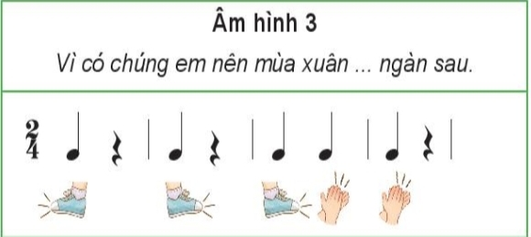
HS hát kết hợp vận động cơ thể theo nhịp điệu
https://www.youtube.com/watch?v=tZFKvHFUa3Y

Slide 15
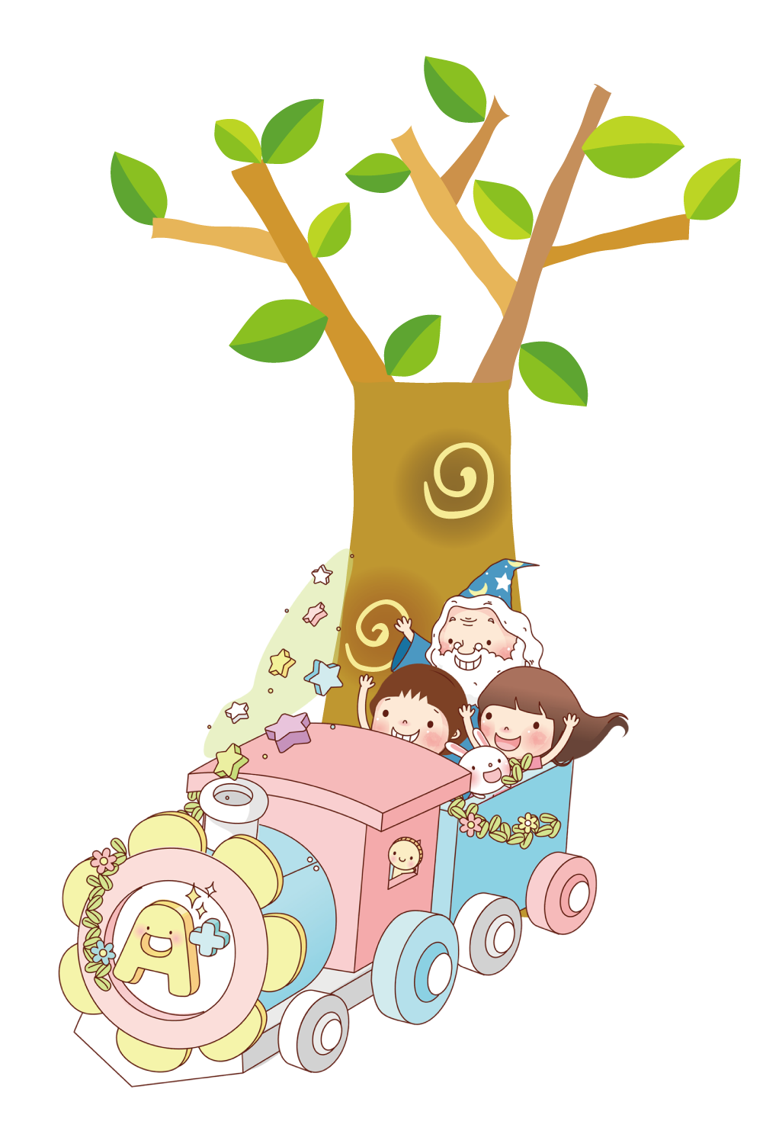
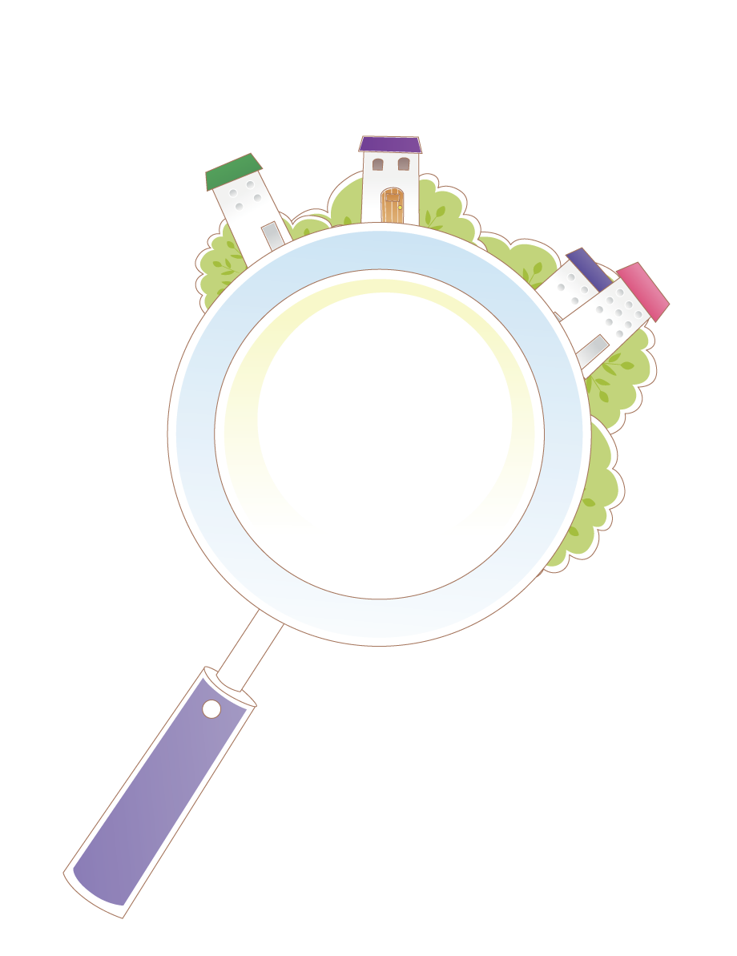
VẬN DỤNG
Trình bày bài hát theo nhóm:
Nhóm 1: Hát kết hợp gõ đệm theo phách
Nhóm 2: Hát kết hợp theo tiết tấu
Nhóm 3: Hát kết hợp gõ đệm theo nhịp

Slide 16
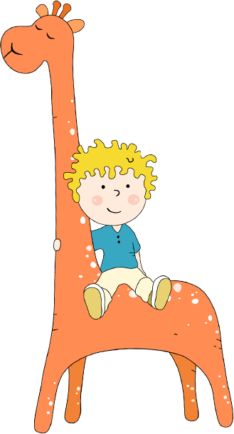
DẶN DÒ, CHUẨN BỊ BÀI MỚI
- Hệ thống lại các nội dung cần ghi nhớ.
- Chuẩn bị tiết học sau: Tìm hiểu nội dung bài mới qua sgk và dùng mã code do GV cung cấp để khai thác học liệu điện tử về lí thuyết âm nhạc
- Ôn luyện các kiến thức, kĩ năng về nhạc cụ giai điệu đã học từ cấp tiểu học

Slide 17
Tạm biệt các em!
Chúc các em học tốt!

Slide 18
CHỦ ĐỀ 2: CUỘC SỐNG TƯƠI ĐẸP
Notes:
更多精彩模板请关注【沐沐槿PPT】https://mumjin.taobao.com/

Slide 19
在此输入文字
Tiết 7:
- Lí thuyết âm nhạc: Kí hiệu âm bằng hệ thống chữ cái Latin
- Nhạc cụ: Kèn phím
在此输入文字
在此输入文字
在此输入文字

Slide 20
KHỞI ĐỘNG
Hãy đứng lên và hát bài hát
“Đời sống không già vì có chúng em”

Slide 21
Nội dung 1:
Lí thuyết âm nhạc:
Kí hiệu âm bằng hệ thống chữ cái Latin

Slide 22
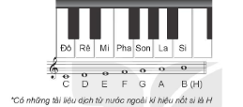
HÌNH THÀNH KIẾN THỨC MỚI
Tìm hiểu kí hiệu nốt nhạc bằng chữ cái Latin.
? Trong âm nhạc gồm có mấy nốt nhạc cơ bản?
kể tên?
- Gồm 7 nốt: Đô- Rê- Mi- Pha- Son- La- Si
? Hãy cho biết kí hiệu bằng chữ cái Latin?
C - D - E - F - G - A - B (H)
Đô
Rê
Mi
Pha
Son
La
Si

Slide 23
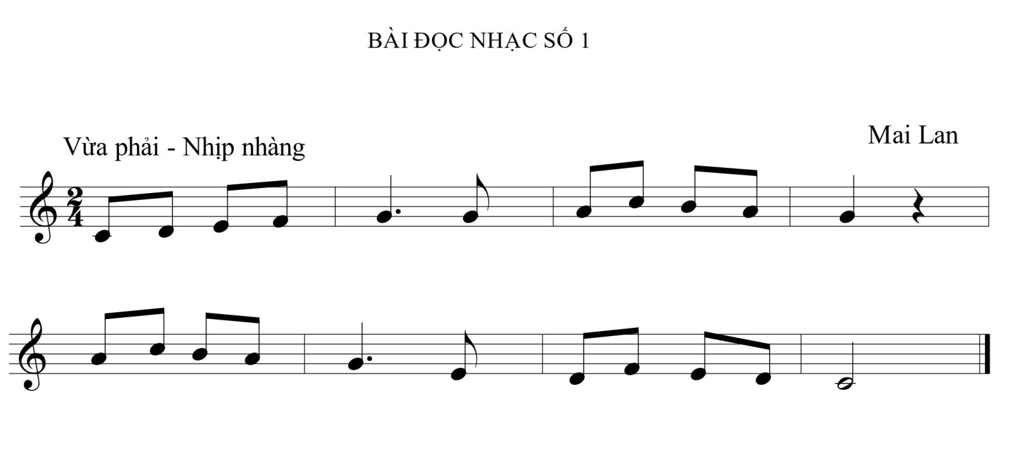
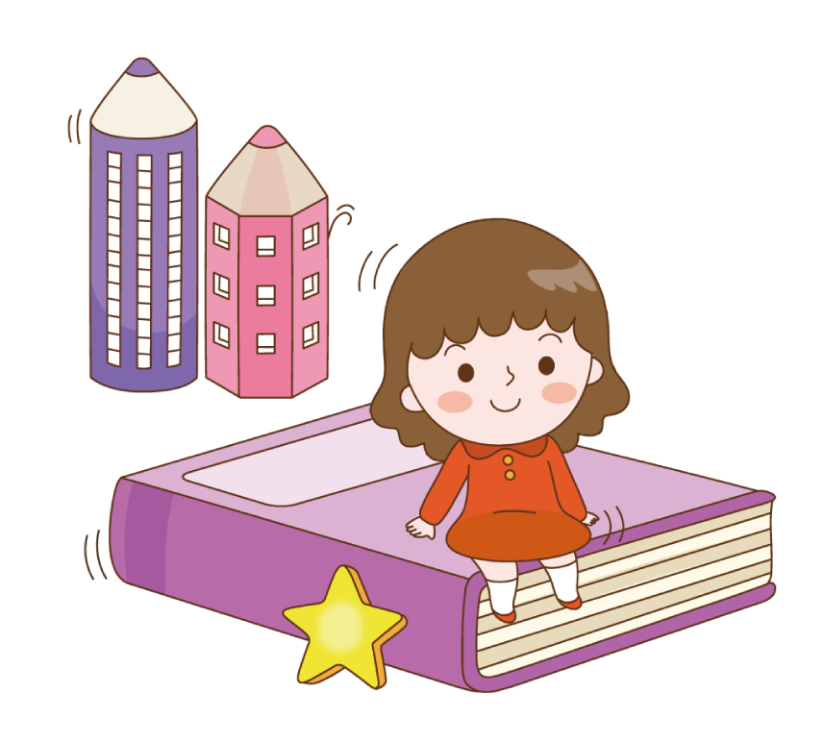
Ứng dụng đọc tên nốt nhạc bằng chữ cái Latin
Bài TĐN số1
C D E F G G A C B A G
A C B A G E D F E D C

Slide 24
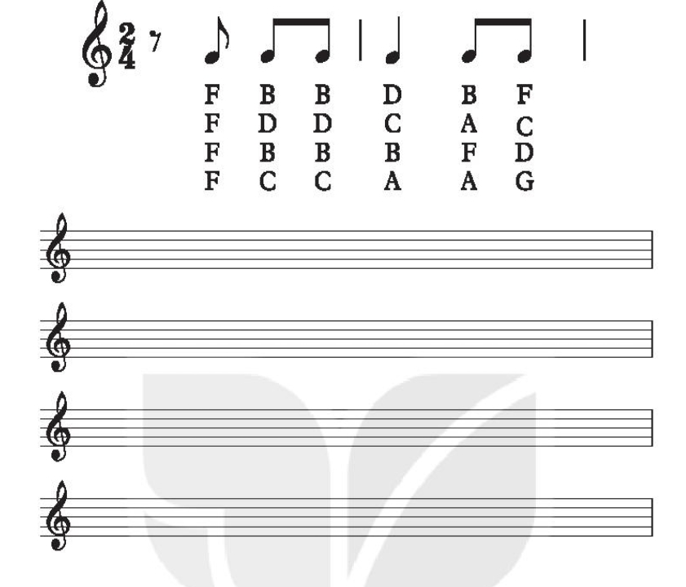
Từ kí hiệu chữ cái Latin, hãy chuyển nốt nhạc lên khuông theo hình tiết tấu sau:

Slide 25
Nội dung 2:
Nhạc cụ: Kèn phím

Slide 26
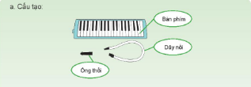
1. Cấu tạo kèn phím
HÌNH THÀNH KIẾN THỨC MỚI
- Trình bày cấu tạo, cách tháo lắp, tác dụng của từng phần?

Slide 27
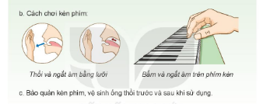
2. Cách chơi kèn phím
- Hãy trình bày cách chơi kèn phím?
- Vị trí các nốt nhạc trên đàn và số ngón bấm?
Chú ý: Bảo quản kèn phím, vệ sinh ống thổi trước và sau khi sử dụng

Slide 28
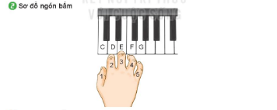
3. Sơ đồ ngón bấm
- Nhận xét về số nốt, số ngón?

Slide 29
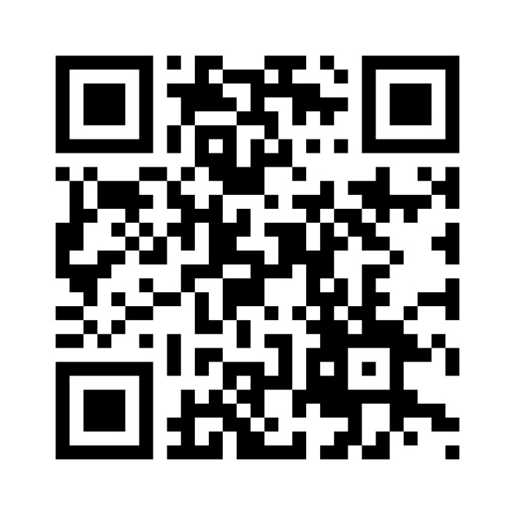
LUYỆN TẬP
Điền đúng số ngón và luyện tập theo mẫu âm dưới đây:
https://www.youtube.com/watch?v=wku8_PpAI5s&t=55s

Slide 30
Vận dụng
Vận dụng thổi kèm phím ở mẫu âm ngắn khác trong những bài đọc nhạc đã học

Slide 31
DẶN DÒ, CHUẨN BỊ BÀI MỚI
GV cùng HS hệ thống lại các nội dung cần ghi nhớ.
Hướng dẫn HS chuẩn bị các nội dung để kiểm tra giữa kì ở tiết học sau.
Dùng mã code do GV cung cấp để khai thác học liệu điện tử về các hình thức trình bày bài hát, bài đọc nhạc để ôn và chuẩn bị cho tiết sau kiểm tra giữa kì.

Slide 32
Tạm biệt các em!
Chúc các em học tốt!
Notes:
更多精彩模板请关注【沐沐槿PPT】https://mumjin.taobao.com/

Slide 33
CHỦ ĐỀ 2: CUỘC SỐNG TƯƠI ĐẸP
Notes:
更多精彩模板请关注【沐沐槿PPT】https://mumjin.taobao.com/

Slide 34
在此输入文字
Tiết 8:
Luyện tập- Vận dụng- Sáng tạo
(Kết hợp kiểm tra giữa kì)
在此输入文字
在此输入文字
在此输入文字

Slide 35
Nội dung 1:
Luyện tập- Vận dụng- Sáng tạo

Slide 36
TRÒ CHƠI KHỞI ĐỘNG
“Nghe giai điệu đoán bài hát"
Đời sống không già vì có chúng em
Con đường học trò
Bài đọc nhạc số 1

Slide 37
KHỞI ĐỘNG GIỌNG
https://www.youtube.com/watch?v=6zIk3YXxZBw&t=7s

Slide 38
ÔN TẬP 2 BÀI HÁT + BÀI ĐỌC NHẠC SỐ 1
Đời sống không già vì có chúng em
Con đường học trò
Bài đọc nhạc số 1
- Các cá nhân/nhóm trình bày ý tưởng sáng tạo, trình diễn bài hát/ bài đọc nhạc bằng các hình thức khác nhau

Slide 39
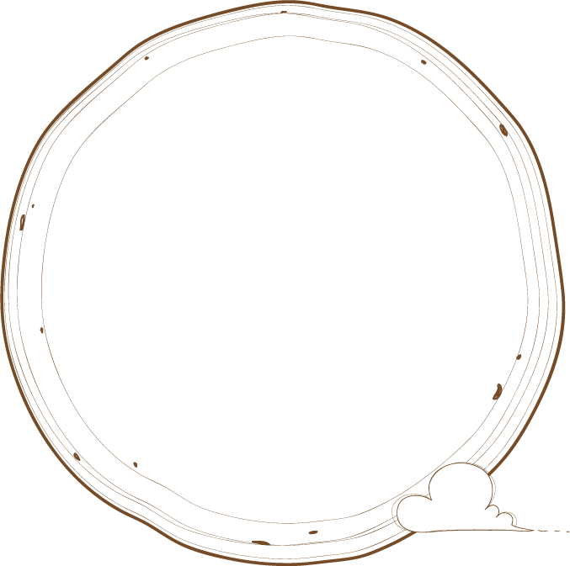
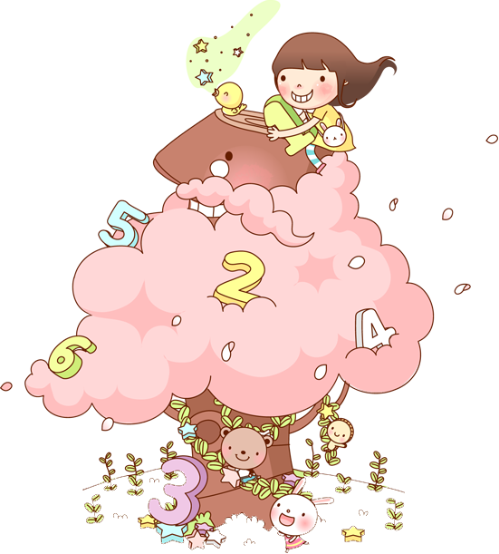
TRÒ CHƠI ÂM NHẠC
Tìm các chữ cái trong tên của mình gắn với tên nốt nhạc theo kí hiệu Latin
VD: Sinh - nốt Son

Slide 40
KIỂM TRA GIỮA KÌ

Slide 41
DẶN DÒ, CHUẨN BỊ BÀI MỚI
GV cho HS nêu cảm nhận về chủ đề và chốt lại các nội dung chính của chủ đề.
- HS đọc và tìm hiểu các nội dung ở chủ đề 3 Nhớ ơn thầy cô
- Dùng mã code do GV cung cấp để khai thác học liệu điện tử, nghe và tập hát trước bài hát Thầy cô là tất cả và nghe bài Nhớ ơn thầy cô kết hợp tập vận động nhẹ nhàng theo bài hát.
+ Tìm hiểu ý nghĩa và nội dung lời ca của bài hát: Thầy cô là tất cả (Nhạc: Bùi Anh Tú- Thơ: Nguyễn Trọng Sửu)
+ Viết lời giới thiệu ngắn khoảng (3,4 câu) về tiêu đề và nội dung của bài hát.

Slide 42
Tạm biệt các em!
Chúc các em học tốt!
Notes:
更多精彩模板请关注【沐沐槿PPT】https://mumjin.taobao.com/

